Slide 1
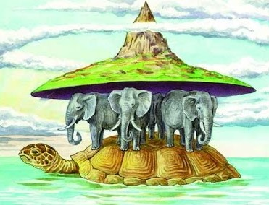
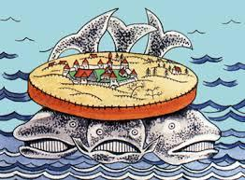
УЯВЛЕННЯ ПРО ЗЕМЛЮ В ДАВНІ ЧАСИ
Підготувала Фоменко Аліна

Slide 2
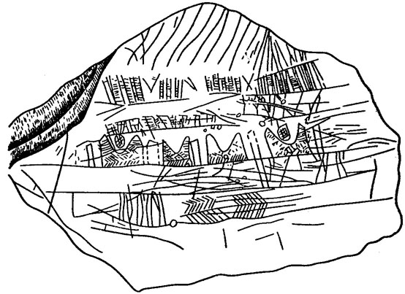
У давнину (40–30 тис. років тому) вже первісні люди змушені були пізнавати довкілля, щоб збирати плоди, ловити рибу, полювати на диких тварин, рятуватися від стихійних сил природи. Первісні збирачі й мисливці намагалися розширити обжиті місцини за рахунок більш віддалених земель. Так вони дедалі більше пізнавали простір.
Висікаючи символічні прикмети довкілля на підручному матеріалі, людина створювала схематичні креслення місцевості. Їх вважають прадавніми географічними картами, правда, дуже примітивними. Виникли вони ще задовго до з’яви писемності. Щоб відрізняти нові річки, озера, гори, ліси від уже відомих, люди нарікали їх назвами. Назви передавалися усно з покоління в покоління. Так у людей вироблявся географічний досвід.
План, накреслений 13 тис. років тому на бивні мамонта (Черкаська область, Україна)

Slide 3
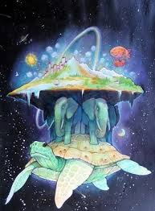
В давнину люди по-різному уяв­ляли форму Землі. Жителям рівнин наша планета видавалася плоскою, а горянам — у вигляді гір.
Найбільш поширеною була думка, що Земля плоска. Знання стародавніх людей про світ зводилися до ознайом­лення з найближчим оточенням. У кожному окремому місці земна поверхня здавалася плоскою. Отже, розмірковували в давнину, сума окремих плоских поверхонь також мала би бути плоскою. Звідси — враження про плоску Землю. Звісно, що такі уявлення були далекими від сучасних і нині викликають у нас посмішку. Знання про форму нашої планети були надзвичайно важливими для подальшого розвитку географії як науки й особливо для створення достовірних карт.

Slide 4
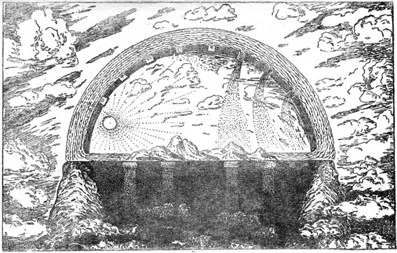
У Стародавній Греції Землю уявляли диском, що нагадує щит воїна. Греки вважали, що Земля — це цілісний масив суходолу, який омивається Рікою-Океаном. В Азії, де висо­чать гори Гімалаї, віссю світу вважали гору Меру, навколо якої розташовані сім океанів, У давній Японії Землі при­писували кубічну форму.

Slide 5
Слов'яни уявляли Землю плоским диском, що лежить на трьох китах.

Slide 6
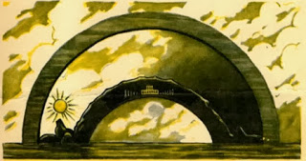
Жителі Вавилона представляли Землю у вигляді гори, на західному схилі якої знаходиться Вавилон.
Вони знали, що на південь від Вавилона розкинулося море, а на сході розташовані гори, через які не вирішувалися переходити. Тому їм і здавалося, що Вавилон розташована на західному схилі «світової» гори. Гора ця оточена морем, а на море, як перекинута чаша, спирається тверде небо - небесний світ, де, як і на Землі, є суша, вода і повітря.

Slide 7
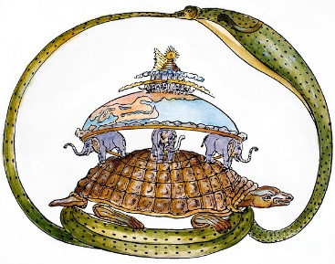
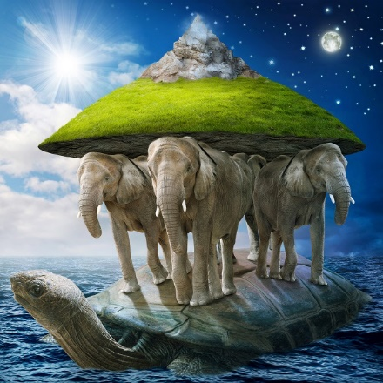
В Індії Землю уявляли півсферою, що лежить на спинах слонів. Слони стоять на панцирі величезної черепахи, що стоїть на змії і пливе в безкрайньому Океані з молока. Змія, згорнувшись кільцем, замикає навколоземний простір.
Зверніть увагу, до істини ще далеко, але перший крок до неї вже зроблений!

Slide 8
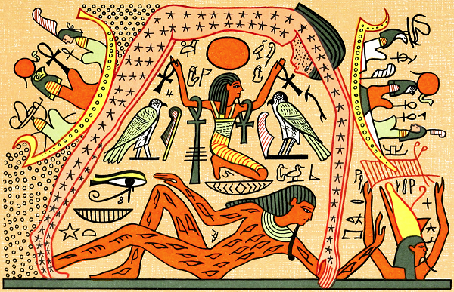
Єгиптяни вважали, що над богинею Землі схилилася богиня неба Нут, яка сяє зорями. Внизу - Земля, над нею - богиня неба, зліва і справа корабель бога Сонця, який показує шлях Сонця по небу від сходу до заходу сонця.

Slide 9
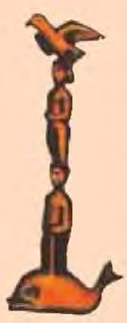
Індіанці Північної Америки думали, що світобудова подібна до статуетки: кит — Земля, фігурки чоловіка і жінки — людство, орел — небо

Slide 10
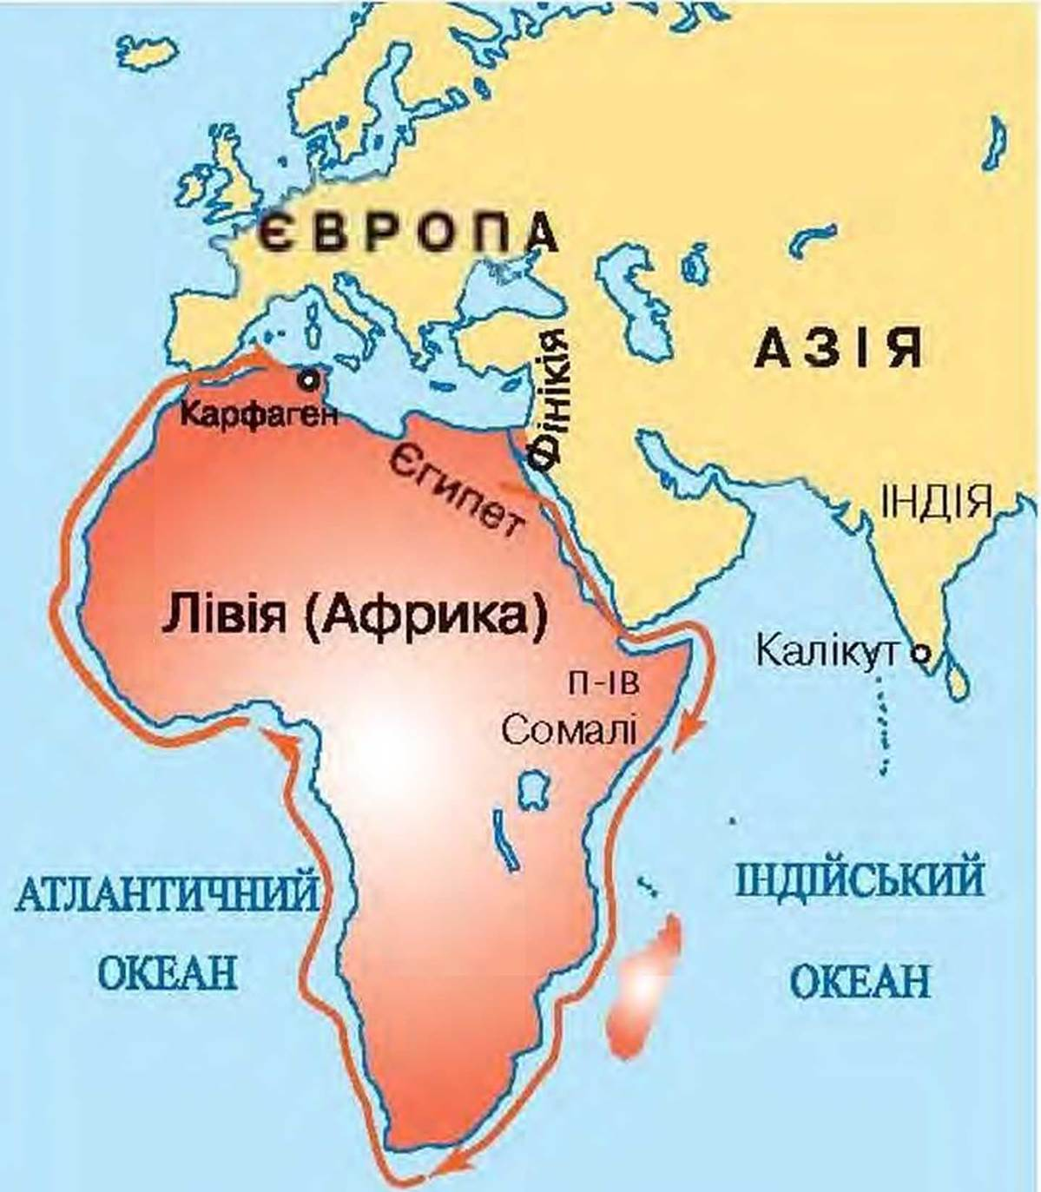
Найдавніші географічні відкриття зробили стародавні єгиптяни. Вони жили в Африці на берегах Середземного і Червоного морів. Відомо, що вже 3,5тис. років тому єгиптяни здійснювали далекі плавання вздовж берегів Червоного моря на південь. У ті часи ще ніхто не знав, що Африка (тоді її називали Лівія) з усіх боків омивається морями. Це відкриття зробили фінікійці — н­арод, який жив на східному узбережжі Середземного моря. Вони були від­важними моряками. У VI ст. до н. е. фінікійці затри роки обігнули Африку і переконалися, що вона зусібіч оточена водою. Про їхнє плавання ми дізналися зі свідчення давньогрецького історика Геродота. Плавання фінікійців довкола Африки вважають найважливішою подією стародавньої доби. Перші мандрівники зробили велику справу — подолали від­стань, що роз’єднувала народи. Люди потроху почали дізнаватись одне про одного. Згодом пролягли торгові шля­хи, якими пішли най сміливіші. З їхніх розповідей про невідомі землі, про лю­дей, які там жили, почала складатися географічна картина світу.

Slide 11
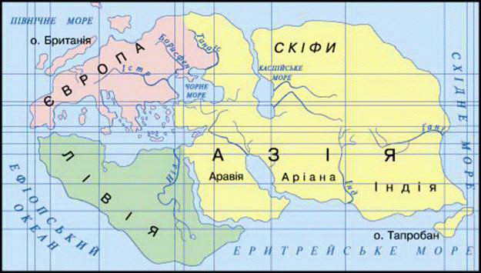
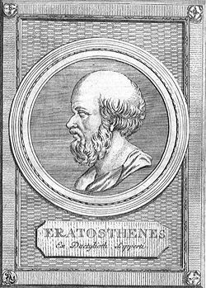
Здобуті мандрівниками відомості про невідомі раніше землі узагальнили грецькі вчені-філософи. Ератосфен скористався даними історії, астрономії, фізики і математики для виокремлення географії в самостійну науку. Він створив і найдавнішу карту, яка дійшла до нас (III ст. до н. е.), на якій зобразив відомі на той час частини Європи, Азії й Африки. Ератосфена називають батьком географії, що свідчить про визнання його заслуг у розвитку цієї науки.
Карта Ератосфена (ІІІ ст. до н. е.)

Slide 12
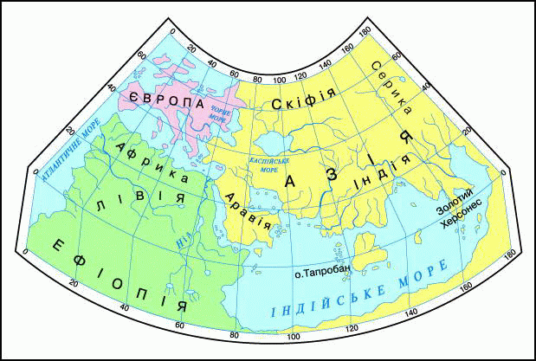
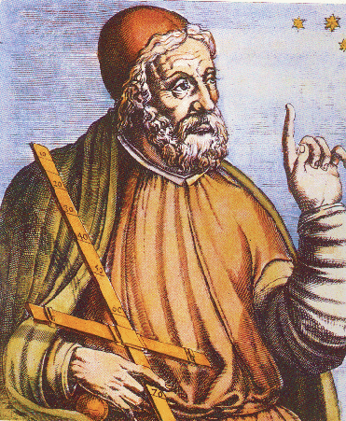
У II ст. Клавдій Птолемей склав сучаснішу карту. Відомий європейцям світ уже значно розширився. На карті було зображено багато географічних об’єктів. Проте й вона іде була дуже приблизною. Та незважаючи на це, картами і «Географією» у восьми книгах Птолемея користувалися протягом 14 століть! Праці грецьких учених свідчать про зародження геогра­фії як справжньої науки вже в античні часи. Але вона мала здебільшого описовий характер. А на перших картах було відображено лише невелику частішу простору. Понад 3/4 земної поверхні залишалися невідомими.
Карта Птолемея (ІІ ст.)

